Slide 1

КАТАЛОГ ОРГАНИЗАЦИЙ ОТДЫХА ДЕТЕЙ И ИХ ОЗДОРОВЛЕНИЯ, РАСПОЛОЖЕННЫХ НА ТЕРРИТОРИИ УЛЬЯНОВСКОЙ ОБЛАСТИ
2025 год

Slide 2


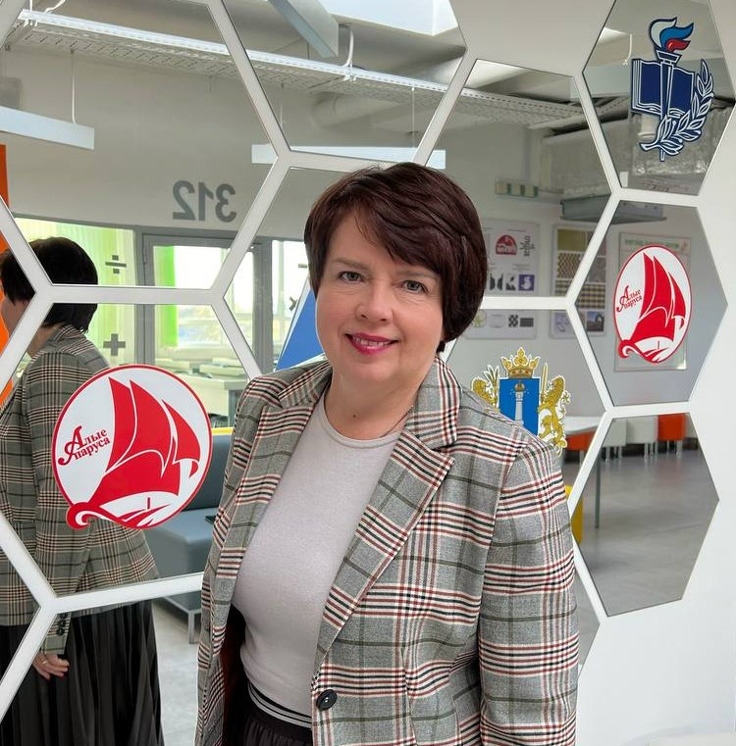
ОГАН ОО «Центр выявления и поддержки одарённых детей в Ульяновской области» «Алые паруса»
Адрес центра: 433408, Ульяновская область, Чердаклинский район, с. Крестово Городище, ул. Мичурина, д. 36 Б Тел.: 8(8422)38-41-50, 38-41-48
E-mail: koushkre@mail.ru https: //odarendeti73.ru vk.com: https://vk.com/odarendeti73 Telegram: Contact @odarendeti73
ДИРЕКТОР Хмелевская Татьяна Александровна 8-906-394-81-87
1 смена – 14 дней 30.05 – 12.06.2025 Возраст детей: 11 – 17 лет | Цена путевки: 25 523,68 руб. Сумма возмещения: 12 460,90 руб.
Программа: «ASTRA-MATH-PHY-Я!» Профильная смена: астрономия, математика, физика
2 смена – 14 дней 15.06 – 28.06.2025 Возраст детей: 11 – 17 лет | Смена проводится по государственному заданию (конкурсный отбор)
Программа: «Научные практикумы» Профильная смена: инженерный дизайн, робототехника, химия, экология
3 смена – 21 день 01.07 – 21.07.2025 Возраст детей: 11 – 17 лет | Цена путевки: 38 285,52 руб. Сумма возмещения: 18 691,34 руб.
Программа: «Летняя компьютерная школа «Код Успеха» Профильная смена: математики и программирование
4 смена – 14 дней 24.07 – 06.08.2025 Возраст детей: 11 – 17 лет | Цена путевки: 25 523,68 руб. Сумма возмещения: 12 460,90 руб.
Программа: «Летняя компьютерная школа «Код Успеха» Профильная смена: математики и программирования
5 смена – 14 дней 09.08 – 22.08.2025 Возраст детей: 11 – 17 лет | Смена проводится по государственному заданию (конкурсный отбор)
Программа: «Научные практикумы» Профильная смена: физика, астрономия, физиология, когнитивные исследования. Вольная борьба.

Slide 3

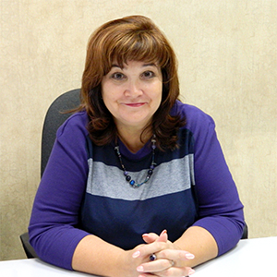
ОГБУ ДО «Детский оздоровительно – образовательный центр «Юность»
Адрес центра: 433526, Ульяновская область, Мелекесский район, с. Бригадировка, Курортное шоссе, д. 3 Тел.: 8(84235)2-28-23, 2-29-06, 89-648-595-697
E-mail: unost–dd@mail.ru https: //unost73.ru vk.com: //unost73 https://www.instagram.com/unost_dd/
ДИРЕКТОР Кондикова Татьяна Владимировна 8-960-374-95-34
1 смена – 21 день 29.05 – 18.06.2025 Возраст детей: 7 – 17 лет | Смена для детей находящихся в трудной жизненной ситуации, детей семей участников СВО, детей из многодетных семей
Программа: «Поиск. Призвание. Профессия» (профориентационная смена)
2 смена – 21 день 21.06 – 11.07.2025 Возраст детей: 7 – 17 лет | Цена путевки: 37 422,00 руб. Сумма возмещения: 18 691,34 руб.
Программа: «Великий Волжский путь» (туристско – краеведческая направленность)
3 смена – 10 дней 14.07.2025 – 23.07.2025 Возраст детей: 7 – 10 лет | Смена проводится по государственному заданию
Программа: «Содружество Орлят» Профильная смена
4 смена – 14 дней 26.07.2025 – 08.08.2025 Возраст детей: 7 – 16 лет | Смена проводится по государственному заданию
Программа: «Движение Первых» Профильная смена
5 смена – 21 день 11.08.2025 – 31.08.2025 Возраст детей: 7 – 17 лет | Смена проводится по государственному заданию
Программы: «XIII Ульяновская летняя математическая школа» Профильная смена «Поиск. Призвание. Профессия» (профориентационная смена)

Slide 4

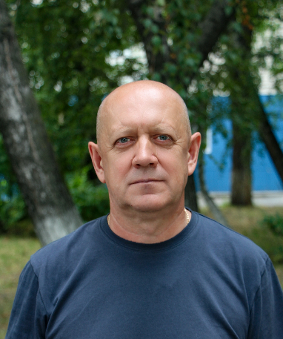
Лагерь «Светлячок» ОГБУ ДО ДООЦ «Светлячок»
Адрес центра: 433825, Ульяновская область, Николаевский район, п. Белое озеро Тел.: 8 -991-462-04 -99, 8-991-462-04-96 Адрес офиса: Ульяновская область, г. Ульяновск, Нариманова пр-т, д. 13, к. 237
E-mail: svetlyachok.14@mail.ru https: //светлячок-ульяновск.рф/ https: //vk.com/svetlyachok_73
ДИРЕКТОР Косаев Николай Викторович 8 -991-462-04 -99
1 смена – 14 дней 03.06.2025 – 16.06.2025 Возраст детей: 7 – 17 лет | Смена проводится по государственному заданию
Программа: «Время Первых» Профильная смена
2 смена – 10 дней 20.06.2025 – 29.06.2025 Возраст детей: 10 – 17 лет | Цена путевки: 16 725,40 руб. Сумма возмещения: 8 900,64 руб.
Программа: «ПРО медиа» Профориентационная смена (профессиональные навыки: журналиста, актёра, оператора, блогера, знакомство с медиасферой)
3 смена – 21 день 03.07.2025 – 23.07.2025 Возраст детей: 7 – 17 лет | Цена путевки: 35 123,34 руб. Сумма возмещения: 18 691,34 руб.
Программа: «В ритме лета» Инклюзивная смена (изучение традиций народов Поволжья: культура, экология, творчество, спорт)
4 смена – 10 дней 27.07.2025 – 05.08.2025 Возраст детей: 10 – 17 лет | Смена проводится по государственному заданию
Программа: «Юный спасатель» Профориентационная смена (пожарное мастерство, оказание первой медицинской помощи, спортивное ориентирование, досуговые и физкультурно – спортивные мероприятия)
5 смена – 21 день 09.08.2025 – 29.08.2025 Возраст детей: 7 – 17 лет | Цена путевки: 35 123,34 руб. Сумма возмещения: 18 691,34 руб.
Программа: «Точка взлёта. Думай. Мечтай. Достигай» Инклюзивная смена (направлена на развитие у детей «гибких» навыков путём включения детей и подростков в сюжетно – ролевую игру)

Slide 5

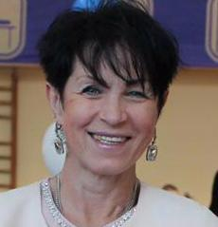
«Спортивно – оздоровительный лагерь «СОКОЛ» ОГАУ «Управление спортивно – массовых мероприятий»
Адрес лагеря: 433741, Ульяновская область, Барышский район с. Акшуат, Красная ул., д. 31 А Тел.: 8(960)372-06-94
E-mail: sokol-sol60@mail.ru https: //sokol73.taplink.ws/
ДИРЕКТОР Медведская Марина Александровна 8-960-372-06-94
1 смена – 21 день 01.06.2025 – 21.06.2025 Возраст детей: 10 – 17 лет | Цена путевки: 33 181,47 руб. Сумма возмещения: 18 691,34 руб. Инклюзивная смена (смена для обучающихся спортивных школ)
2 смена – 21 день 24.06.2025 – 14.07.2025 Возраст детей: 10 – 17 лет | Цена путевки: 33 181,47 руб. Сумма возмещения: 18 691,34 руб. (смена для обучающихся спортивных школ)
3 смена – 21 день 17.07.2025 – 06.08.2025 Возраст детей: 10 – 17 лет | Цена путевки: 33 181,47 руб. Сумма возмещения: 18 691,34 руб. (смена для обучающихся спортивных школ)
4 смена – 21 день 09.08.2025 – 29.08.2025 Возраст детей: 10 – 17 лет | Цена путевки: 33 181,47 руб. Сумма возмещения: 18 691,34 руб. (смена для обучающихся спортивных школ)
Программа: «Ты не один, мы команда!» (физкультурно - спортивная направленность)

Slide 6

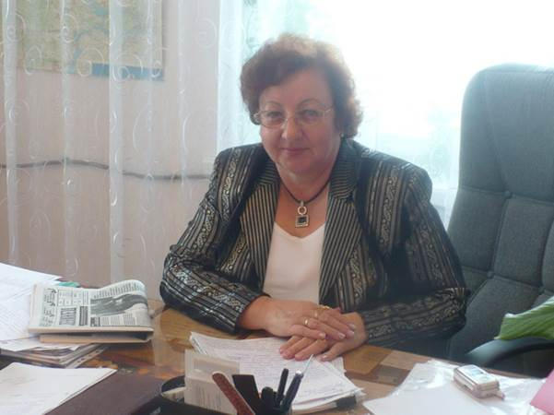
1 смена – 21 день 01.06.2025 – 21.06.2025 Возраст детей: 7 – 13 лет | Смена для детей с ограниченными возможностями здоровья и детей, находящихся в трудной жизненной ситуации
Программа: «Сбережём сердца героев» (патриотическая направленность)
2 смена – 21 день 24.06.2025 – 14.07.2025 Возраст детей: 7 – 13 лет | Смена для детей с ограниченными возможностями здоровья и детей, находящихся в трудной жизненной ситуации
Программа: «Сбережём сердца героев» (патриотическая направленность)
Детский оздоровительный лагерь «Доверие» ОГКУ «Центр ППМС «Доверие»
Адрес лагеря: 433140, Ульяновская область, Майнский район, село Тагай, Интернатская ул., д. 1 Тел.: 8(84244)3-74-85
E-mail: koushtag@mail.ru https: //doverie73.ucoz.net./
ДИРЕКТОР Беспалова Татьяна Алексеевна 8(84244)3-74-85

Slide 7

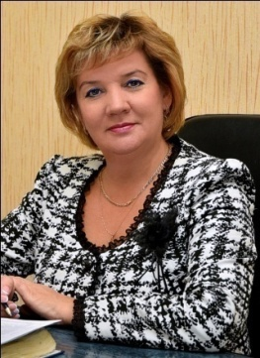
Детский оздоровительный лагерь ОГБОУ «Центр ППМС «Центр патологии речи»
Адрес лагеря: 433507, Ульяновская область, г. Димитровград, Театральная ул., д. 5 Тел.: 8(84235)3-92-59
E-mail: kou2pat@mail.ru https: //logocentrdd.ru vk.com: //club89969785
ДИРЕКТОР Колесникова Елена Анатольевна 8-927-634-24-48
1 смена – 21 день 02.06.2025 – 22.06.2025 Возраст детей: 7 – 15 лет | Смена для детей с ограниченными возможностями здоровья и детей, находящихся в трудной жизненной ситуации
Программа: «Маленькие герои Большой войны» Инклюзивная смена (патриотическая направленность)
2 смена – 21 день 25.06.2025 –15.07.2025 Возраст детей: 7 – 15 лет | Смена для детей с ограниченными возможностями здоровья и детей, находящихся в трудной жизненной ситуации
Программа: «Маленькие герои Большой войны» Инклюзивная смена (патриотическая направленность)
3 смена – 21 день 18.07.2025 – 07.08.2025 Возраст детей: 7 – 15 лет | Смена для детей с ограниченными возможностями здоровья и детей, находящихся в трудной жизненной ситуации
Программа: «Маленькие герои Большой войны» Инклюзивная смена (патриотическая направленность)

Slide 8

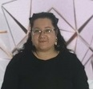
Детский санаторно – оздоровительный лагерь «Итиль» АО «Санаторий «Итиль»
Адрес лагеря: 432010, Ульяновская область, г. Ульяновск, Оренбургская ул., д. 1 Тел.: 8(8422)27-83-90
E-mail: buhitil@mail.ru https: //itilsanatorium.ru vk.com: //itilsanatorium73
ДИРЕКТОР Гочиева Эльвира Гурбанмагамаевна 8-917-604-25-41
1 смена – 21 день 30.05.2025 – 19.06.2025 Возраст детей: 7 – 17 лет | Цена путевки: 48 900,00 руб. – стандарт 51 000,00 руб. – комфорт Сумма возмещения: 18 691,34 руб.
Программа: «Три Богатыря – храним традиции, строим будущее!» (патриотическая направленность)
2 смена – 21 день 23.06.2025 – 13.07.2025 Возраст детей: 7 – 17 лет | Цена путевки: 48 900,00 руб. – стандарт 51 000,00 руб. – комфорт Сумма возмещения: 18 691,34 руб.
Программа: «Малая Родина – большая любовь» (патриотическая направленность) Православная смена: для детей, посещающих воскресную школу
3 смена – 21 день 16.07.2025 – 05.08.2025 Возраст детей: 7 – 17 лет | Цена путевки: 48 900,00 руб. – стандарт 51 000,00 руб. – комфорт Сумма возмещения: 18 691,34 руб.
Программа: «Три Богатыря – храним традиции, строим будущее!» (патриотическая направленность) Программа: «Будущие лидеры» - Центр успешного развития «Брайт» - английская смена
4 смена – 21 день 08.08.2025 – 28.08.2025 Возраст детей: 7 – 17 лет | Цена путевки: 48 900,00 руб. – стандарт 51 000,00 руб. – комфорт Сумма возмещения: 18 691,34 руб.
Программа: «Три Богатыря – храним традиции, строим будущее!» (патриотическая направленность)

Slide 9

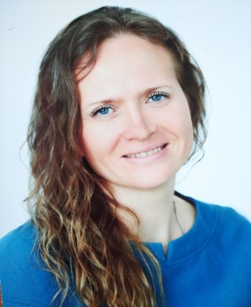
Детский оздоровительный лагерь «Сосновый бор» ОГАУСО «Социально – реабилитационный центр «Сосновый бор» в р.п. Вешкайма
Адрес лагеря: 433100, Ульяновская область, Вешкаймский район, р.п. Вешкайма, Солнечная ул., д. 1 Тел. /факс: 8(84243)2-22-46, 2-12-81
E-mail: gurcvesh@yandex.ru https: //ogauso-sosnovyibor.ru/ vk.com: //group566804150356680415035438
ДИРЕКТОР Михеева Елизавета Александровна 8-903-337-38-47
1 смена – 21 день 01.07.2025 – 21.07.2025 Возраст детей: 6,5 – 12 лет | Цена путевки: 42 609,00 руб. Сумма возмещения: 18 691 34 руб.
Программа: «Голос нового поколения» Инклюзивная смена направлена на развитие у детей навыков экологичного общения, умения разрешать конфликтные ситуации с помощью диалога
2 смена – 21 день 24.07.2025 – 13.08.2025 Возраст детей: 13 – 17 лет | Цена путевки: 42 609,00 руб. Сумма возмещения: 18 691 34 руб.
Программа: «Голос нового поколения» Инклюзивная смена направлена на развитие у детей навыков экологичного общения, умения разрешать конфликтные ситуации с помощью диалога

Slide 10

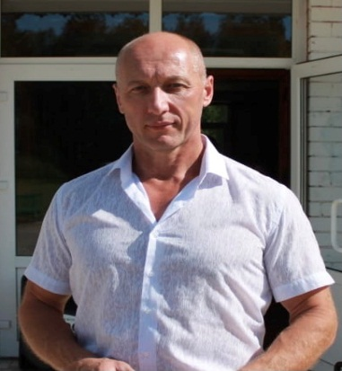
МУ Оздоровительный детский лагерь «Жемчужина»
Адрес лагеря: 433825, Ульяновская область, Николаевский район, п. Белое озеро Тел.: 8(84247)2-34-43
E-mail: zhemchuzhina2021@yandex.ru olga.gobuzova@mail.ru https://jem.3dn.ru
ДИРЕКТОР Новицкий Александр Викторович 8-999-769-19-33
1 смена – 21 день 01.06.2025 – 21.06.2025 Возраст детей: 7 – 15 лет | Смена для детей находящихся в трудной жизненной ситуации, детей семей участников СВО, детей из многодетных семей
Программа: «Лето героев» (патриотическая направленность)
2 смена – 21 день 24.06.2025 – 14.07.2025 Возраст детей: 7 – 15 лет | Цена путевки: 35 845,00 руб. Сумма возмещения: 18 691,34 руб.
Программа: «Слава героям – Первые помнят» (патриотическая направленность)
3 смена – 21 день 17.07.2025 – 06.08.2025 Возраст детей: 7 – 15 лет | Цена путевки: 35 845,00 руб. Сумма возмещения: 18 691,34 руб.
Программа: «Наследники Победы» (патриотическая направленность)
4 смена – 21 день 09.08.2025 – 29.08.2025 Возраст детей: 7 – 15 лет | Смена для детей находящихся в трудной жизненной ситуации, детей семей участников СВО, детей из многодетных семей
Программа: «Волшебное лето Памяти и Славы» (патриотическая направленность)

Slide 11

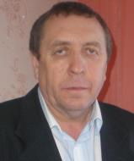
МБУ Новоспасский детский оздоровительный лагерь «Родник»
Адрес лагеря: 433425, Ульяновская область, Николаевский район, пос. Белое озеро Тел.: 8(84247)2-34-40, 4-82-29
E-mail: rodnik7313@imail.ru https: //rodnik73.my1.ru vk.com: //club 29687906
ДИРЕКТОР Плясунов Иван Николаевич 8-927-817-47-67
1 смена – 21 день 01.06.2025 – 21.06.2025 Возраст детей: 7 – 16 лет | Цена путевки: 35 500,00 руб. Сумма возмещения: 18 691,34 руб.
Программа: «Юные патриоты» (патриотическая направленность)
2 смена – 21 день 24.06.2025 – 14.07.2025 Возраст детей: 7 – 16 лет | Цена путевки: 35 500,00 руб. Сумма возмещения: 18 691,34 руб.
Программа: «Юные патриоты» (патриотическая направленность)
3 смена – 21 день 22.07.2025 – 11.08.2025 Возраст детей: 7 – 16 лет | Цена путевки: 35 500,00 руб. Сумма возмещения: 18 691,34 руб.
Программа: «Юные патриоты» (патриотическая направленность)
4 смена – 10 дней 14.08.2025 – 23.08.2025 Возраст детей: 7 – 16 лет | Цена путевки: 16 904,76 руб. Сумма возмещения: 8 900,64 руб.
Программа: «От спорта к патриотизму» Профильная физкультурно - спортивная смена, для воспитанников спортивных школ

Slide 12

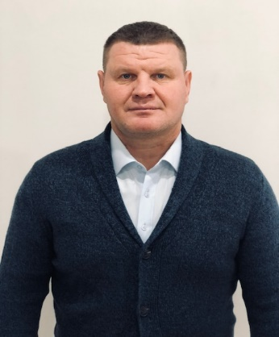
МБОУ ДО Детский оздоровительно-образовательный лагерь «Звездочка» Мелекесского района
Адрес лагеря: 433526, Ульяновская область, с. Бригадировка, Курортное шоссе, д. 4 Тел.: 8(84235)2-28-17
E-mail: lager.zvezdochka@yandex.ru https://zvezdochka73.ucoz.net vk.com: //club19459973
ДИРЕКТОР Тукшинкин Олег Николаевич 8-927-818-54-04
1 смена – 21 день 01.06.2025 – 21.06.2025 Возраст детей: 7 – 17 лет | Цена путевки: 37 364,04 руб. Сумма возмещения: 18 691,34 руб.
Программа: «По тропинкам наших предков» (патриотическая направленность)
2 смена – 21 день 24.06.2025 – 14.07.2025 Возраст детей: 7 – 17 лет | Цена путевки: 37 364,04 руб. Сумма возмещения: 18 691,34 руб.
Программа: «Великие таланты Поволжья или страна возможностей» (культурно – историческая направленность)
3 смена – 21 день 17.07.2025 – 06.08.2025 Возраст детей: 7 – 17 лет | Цена путевки: 37 364,04 руб. Сумма возмещения: 18 691,34 руб.
Программа: «Красота и здоровье» (здоровый образ жизни: спорт, творчество, культура)
4 смена – 21 день 09.08.2025 – 29.08.2025 Возраст детей: 7 – 17 лет | Цена путевки: 37 364,04 руб. Сумма возмещения: 18 691,34 руб.
Программа: «Будущее за нами» (патриотическая направленность)

Slide 13

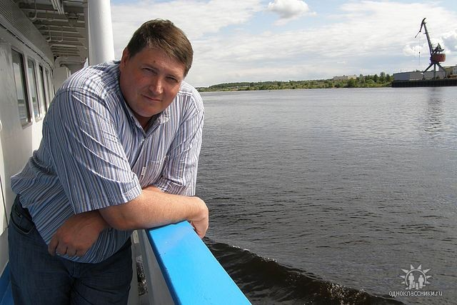
Детский оздоровительный лагерь им. Деева МАУ ДО города Ульяновска ДООЦ им. Деева
Адрес лагеря: 432057, Ульяновская область, г. Ульяновск, Оренбургская ул., д. 41 б Тел.: 8(8422)52-16-73
E-mail: lagerdeeva@mail.ru https: //lagerdeeva.ru
ДИРЕКТОР Абаимов Сергей Валентинович 8-906-144-82-12
1 смена – 21 день 01.06.2025 – 21.06.2025 Возраст детей: 7 – 17 лет | Проектная цена путевки: 33 950,00 руб. Сумма возмещения: 18 691,34 руб.
Программа: «Время первых»
2 смена – 21 день 24.06.2025 – 14.07.2025 Возраст детей: 7 – 17 лет | Проектная цена путевки: 33 950,00 руб. Сумма возмещения: 18 691,34 руб.
Программа: «Время первых»
3 смена – 21 день 17.07.2025 – 06.08.2025 Возраст детей: 7 – 17 лет | Проектная цена путевки: 33 950,00 руб. Сумма возмещения: 18 691,34 руб.
Программа: «Орлята вместе к новым горизонтам»
4 смена – 21 день 09.08.2025 – 29.08.2025 Возраст детей: 7 – 17 лет | Проектная цена путевки: 33 950,00 руб. Сумма возмещения: 18 691,34 руб.
Программа: «Время первых»

Slide 14

Детский оздоровительный лагерь «Орлёнок» МАУ ДО города Ульяновска ДООЦ им. Деева
Адрес лагеря: 433409, Ульяновская область, Чердаклинский район, тер. Чердаклинского лесничества, квартал 8,13 Адрес офиса: 432057, Ульяновская область, г. Ульяновск, Оренбургская ул., д. 41 б Тел.: 8(8422)52-16-73
E-mail: lagerdeeva@mail.ru https: //lagerdeeva.ru https://vk.com/public209569872
ДИРЕКТОР ЛАГЕРЯ Абаимов Сергей Валентинович 8-906-144-82-12
4 смена
Возраст детей:
Цена путевки:
Сумма возмещения:
Программа:
1 смена – 21 день 01.06.2025 – 21.06.2025 Возраст детей: 7 – 17 лет | Проектная цена путевки: 33 950,00 руб. Сумма возмещения: 18 691,34 руб.
Программа: «Время первых»
2 смена – 21 день 24.06.2025 – 14.07.2025 Возраст детей: 7 – 17 лет | Проектная цена путевки: 33 950,00 руб. Сумма возмещения: 18 691,34 руб.
Программа: «Остров первооткрывателей»
3 смена – 21 день 17.07.2025 – 06.08.2025 Возраст детей: 7 – 17 лет | Проектная цена путевки: 33 950,00 руб. Сумма возмещения: 18 691,34 руб.
Программа: «Остров первооткрывателей»

Slide 15

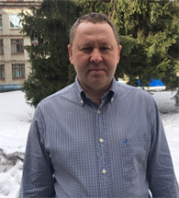
МБУ ДО города Ульяновска «Детский оздоровительно – образовательный центр «Огонёк»
Адрес лагеря: 433337, Ульяновская область, Ульяновский район, пос. Ломы Адрес офиса: 432024, Ульяновская область, г. Ульяновск, Полбина ул., д. 21 Тел.: 8(8422)27-05-40, 58-87-68
E-mail: lager-ogonek@mail.ru https: //lagerogonek.ru vk.com: //doocogonek
ДИРЕКТОР Давыдов Владимир Владимирович 8-904-192-24-80
3 смена
Возраст детей:
Цена путевки:
Сумма возмещения:
Программа:
4 смена
Возраст детей:
Цена путевки:
Сумма возмещения:
Программа:
1 смена – 21 день 10.06.2025 – 30.06.2025 Возраст детей: 7 – 16 лет | Проектная цена путевки: 33 000,00 руб.. Сумма возмещения: 18 691,34 руб.
Программа: «Время возможностей: дерзай и достигай!»
2 смена – 21 день 04.07.2025 – 24.07.2025 Возраст детей: 7 – 16 лет | Проектная цена путевки: 33 000,00 руб. Сумма возмещения: 18 691,34 руб.
Программа: «Время возможностей: дерзай и достигай!»
3 смена – 21 день 28.07.2025 – 17.08.2025 Возраст детей: 7 – 16 лет | Проектная цена путевки: 33 000,00 руб. Сумма возмещения: 18 691,34 руб.
Программы: «Время возможностей: дерзай и достигай» «Орлята России» (для младших школьников)

Slide 16

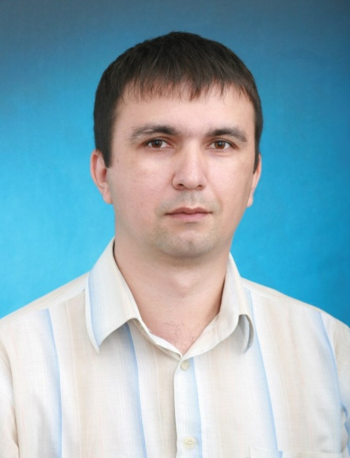
Спортивно – оздоровительный лагерь «Ласточка» МБУ «Спортивная школа «Фаворит»
Адрес лагеря: 433450, Ульяновская область, п. Садовка, Старомайнский район Тел.: 8(8422)30-79-72 Адрес офиса: 432072, г. Ульяновск, бульвар Новосондецкий, 1 а Тел.: 8(8422)30-79-72
E-mail: ul-sport@yandex.ru https://favorit-73.ru/https://favorit-73.ru/camp-swallow/home/ https://vk.com/clubswallow73
ДИРЕКТОР Скрипкин Евгений Викторович 8-951-095-39-49
1 смена – 18 дней 01.06.2025 – 18.06.2025 Возраст детей: 6,6 – 17 лет | Проектная цена путевки: 27 500,00 руб. Сумма возмещения: 16 021,15 руб. (смена для обучающихся спортивных школ)
Программа: «Начни свой путь к Победе!» (физкультурно - спортивная направленность)
2 смена – 14 дней 21.06 – 04.07.2025 Возраст детей: 6,6 – 17 лет | Проектная цена путевки: 21 400,00 руб. Сумма возмещения: 12 460,90 руб. (смена для обучающихся спортивных школ)
Программа: «Начни свой путь к Победе!» (физкультурно - спортивная направленность)
3 смена – 14 дней 07.07.2025 – 20.07.2025 Возраст детей: 6,6 – 17 лет | Проектная цена путевки: 21 400,00 руб. Сумма возмещения: 12 460,90 руб. (смена для обучающихся спортивных школ)
Программа: «Начни свой путь к Победе!» (физкультурно - спортивная направленность)
4 смена – 18 дней 23.07.2025 – 09.08.2025 Возраст детей: 6,6 – 17 лет | Проектная цена путевки: 27 500,00 руб. Сумма возмещения: 16 021,15 руб. (смена для обучающихся спортивных школ)
Программа: «Начни свой путь к Победе!» (физкультурно - спортивная направленность)
5 смена – 18 дней 12.08.2025 – 29.08.2025 Возраст детей: 6,6 – 17 лет | Проектная цена путевки: 27 500,00 руб. Сумма возмещения: 16 021,15 руб. (смена для обучающихся спортивных школ)
Программа: «Начни свой путь к Победе!» (физкультурно - спортивная направленность)

Slide 17

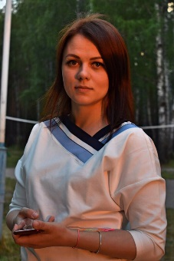
Детский оздоровительный лагерь «Берёзка» ООО «Мираж»
Адрес лагеря: 433374, Ульяновская область, Тереньгульский район, с. Ясашная Ташла, Лесная ул., д. 30 Адрес офиса: 432063, Ульяновская область, г. Ульяновск, Кузнецова ул. , д. 6 Тел.: +7(8422)92-88-89
E-mail: admin@artekovo.ru berezkadol.wixsite.com/website vk.com: //berezzka73 Instagram: //com:@beriozkadol
ДИРЕКТОР Кравец Алина Сергеевна 8-908-476-91-02
1 смена – 21 день 01.06.2025 – 21.06.2025 Возраст детей: 7 – 17 лет | Цена путевки: 39 191,34 руб. Сумма возмещения: 18 691,34 руб.
Программа: «Время открытий» (творческая направленность)
2 смена – 21 день 24.06.2025 – 14.07.2025 Возраст детей: 7 – 17 лет | Цена путевки: 39 191,34 руб. Сумма возмещения: 18 691,34 руб.
Программа: «Время открытий» (творческая направленность)
3 смена – 21 день 17.07.2025 – 06.08.2025 Возраст детей: 7 – 17 лет | Цена путевки: 39 191,34 руб. Сумма возмещения: 18 691,34 руб.
Программа: «Время открытий» (творческая направленность)
4 смена – 21 день 09.08.2025 – 29.08.2025 Возраст детей: 7 – 17 лет | Смена для детей находящихся в трудной жизненной ситуации, детей семей участников СВО, детей из многодетных семей
Программа: «Время открытий» (творческая направленность)

Slide 18

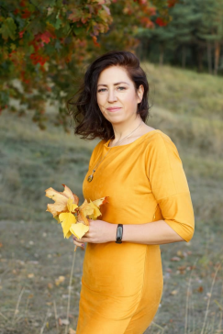
Детский оздоровительный лагерь «Туристическая деревня «Артеково» ООО «Мираж»
Адрес лагеря: 433400, Ульяновская область, Чердаклинский район, Ульяновский мехлесхоз, Чердаклинское лесничество, 9 квартал Адрес офиса: 432063, Ульяновская область, г. Ульяновск, Кузнецова ул., д. 6 Тел.: +7(8422)92-88-89
E-mail: admin@artekovo.ru https: //artekovo.ru vk.com: //artekovo Instagram: //com:@artekovo_td
ДИРЕКТОР Максимова Евгения Алексеевна 8-927-270-59-88
1 смена – 21 день 30.05.2025 – 19.06.2025 Возраст детей: 7 – 17 лет | Цена путевки: 45 191,34 руб. - стандарт 48 691 34 руб. - комфорт Сумма возмещения: 18 691,34 руб.
Программа: АРТЕ-ЛЕТО. «МЕДИА»
2 смена – 14 дней 22.06.2025 – 05.07.2025 Возраст детей: 7 – 17 лет | Цена путевки: 33 960,90 руб. - стандарт 38 960,90 руб. - комфорт Сумма возмещения: 12 460,90 руб.
Программа: АРТЕ-ЛЕТО. «ТВОРЧЕСТВО» (творческая направленность)
3 смена – 14 дней 08.09.2025 – 21.07.2025 Возраст детей: 7 – 17 лет | Цена путевки: 33 960,90 руб. - стандарт 38 960,90 руб. - комфорт Сумма возмещения: 12 460,90 руб.
Программа: АРТЕ-ЛЕТО. «ПРОФИ» (мир профессий)
4 смена – 14 дней 24.07.2025 – 06.08.2025 Возраст детей: 7 – 17 лет | Цена путевки: 33 960,90 руб. - стандарт 38 960,90 руб. - комфорт Сумма возмещения: 12 460,90 руб.
Программа: АРТЕ-ЛЕТО. «КОМАНДА» (командообразование)
5 смена – 21 день 09.08.2025 – 29.08.2025 Возраст детей: 7 – 17 лет | Цена путевки: 45 191,34 руб. Сумма возмещения: 18 691,34 руб.
Программа: АРТЕ-ЛЕТО. «СПОРТ» (физкультурно - спортивная направленность)

Slide 19

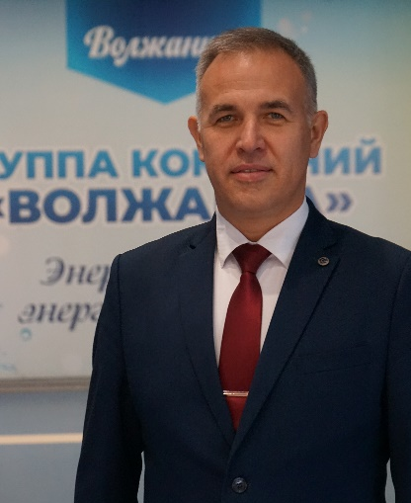
ООО «Детский оздоровительный лагерь «Волжанка»
Адрес лагеря: 433340, Ульяновская область, Ульяновский р-н, с. Ундоры, Малые Ундоры ул., д. 23/1 Тел.: 8(8422)55-37-25, 55-36-61 Адрес офиса: Ульяновская область, г. Ульяновск, Федерации ул., д. 8/5 Тел.: 8(8422)55-37-25
E-mail: commerce@dol - volzhanka.ru https: //dol - volzhanka.ru vk.com: //dol_volzhаnkа
ДИРЕКТОР Зелимов Рафик Равильевич 8-927-807-42-12
Программа: «Сохраняя традиции, опережаем время»
1 смена – 21 день 01.06.2025 – 21.06.2025 Возраст детей: 7 – 16 лет | Цена путевки: Программа: «Сохраняя традиции, опережаем время» (творчество, спорт, техника) 50 891,34 руб. – летний корпус 53 991,34 руб. – комфорт Профильная смена. Программа: «На гребне волны» (туристско – краеведческая направленность) 61 691,34 руб. Сумма возмещения: 18 691,34 руб.
2 смена – 21 день 24.06.2025 – 14.07.2025 Возраст детей: 7 – 16 лет | Цена путевки: Программа: «Сохраняя традиции, опережаем время» (творчество, спорт, техника) 53 891,34 руб. – летний корпус 58 991,34 руб. – комфорт Программа: «На гребне волны» (туристско – краеведческая направленность) 61 691,34 руб. Сумма возмещения: 18 691,34 руб.
3 смена – 21 день 17.07.2025 – 06.08.2025 Возраст детей: 7 – 16 лет | Цена путевки: Программа: «Сохраняя традиции, опережаем время» (творчество, спорт, техника) 53 891,34 руб. – летний корпус 58 991,34 руб. – комфорт Программа: «На гребне волны» (туристско – краеведческая направленность) 61 691,34 руб. Сумма возмещения: 18 691,34 руб.
4 смена – 21 день 09.08.2025 – 29.08.2025 Возраст детей: 7 – 16 лет | Цена путевки: Программа: «Сохраняя традиции, опережаем время» » (творчество, спорт, техника) 50 891,34 руб. – летний корпус 53 991,34 руб. – комфорт Программа: «На гребне волны» (туристско – краеведческая направленность) 61 691,34 руб. Сумма возмещения: 18 691,34 руб.

Slide 20

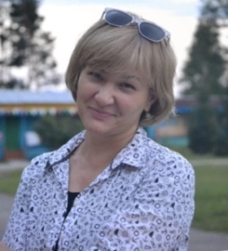
ООО «Детский оздоровительный лагерь «Хоббит»
Адрес лагеря: 433580, Ульяновская область, Новомалыклинский район, с. Новочеремшанск, Лесхозная ул., д. 42
Адрес офиса: 432027, Ульяновская область, г. Ульяновск, Радищева ул., д. 145 Тел.: 8(8422)46-26-70, 46-26-54
E-mail: rima-9@mail.ru, lager_hobbit@mail.ru https: //vk.com/dol_hobbit https: //hobbit73.ru
ДИРЕКТОР Мисанец Рима Ренатовна 8-951-096-57-49
1 смена – 21 день 29.05.2025 – 18.06.2025 Возраст детей: 7 – 14 лет | Смена для детей находящихся в трудной жизненной ситуации, детей семей участников СВО, детей из многодетных семей
Программа: «Код Мастеров» Профориентационаая смена
2 смена – 14 дней 21.06.2025 – 04.07.2025 Возраст детей: 7 – 17 лет | Цена путевки: 32 900,00 руб. Сумма возмещения: 12 460,90 руб.
Программа: «Код Мастеров» Профориентационаая смена
3 смена – 14 дней 07.07.2025 – 20.07.2025 Возраст детей: 7 – 17 лет | Цена путевки: 32 900,00 руб. Сумма возмещения: 12 460,90 руб.
Программа: «Код Мастеров» Профориентационаая смена
4 смена – 14 дней 23.07.2025 – 05.08.2025 Возраст детей: 7 – 17 лет | Цена путевки: 32 900,00 руб. Сумма возмещения: 12 460,90 руб.
Программа: «Код Мастеров» Профориентационаая смена
5 смена – 21 день 08.08.2025 – 28.08.2025 Возраст детей: 7 – 14 лет | Цена путевки: 37 500,00 руб. Сумма возмещения: 18 691,34 руб.
Программа: «Движение Первых»

Slide 21

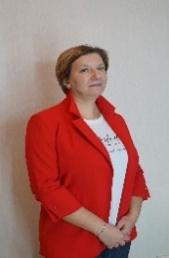
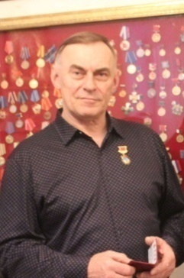
1 смена – 21 день 01.06.2025 – 21.06.2025 Возраст детей: 7 – 14 лет | Цена путевки: 38 000,00 руб. - стандарт 44 600,00 руб. - комфорт Сумма возмещения: 18 691,34 коп.
Программа: «С чего начинается Родина» (историко – патриотическая направленность)
2 смена – 21 день 24.06.2025 – 14.07.2025 Возраст детей: 7 – 16 лет | Цена путевки: 38 000,00 руб. - стандарт 44 600,00 руб. - комфорт Сумма возмещения: 18 691,34 руб.
Программа: «С чего начинается Родина» (историко – патриотическая направленность)
3 смена – 21 день 17.07.2025 – 06.08.2025 Возраст детей: 7 – 16 лет | Цена путевки: 38 000,00 руб. - стандарт 44 600,00 руб. - комфорт Сумма возмещения: 18 691,34 руб.
Программа: «С чего начинается Родина» (историко – патриотическая направленность)
4 смена – 21 день 09.08.2025 – 29.08.2025 Возраст детей: 7 – 14 лет | Цена путевки: 38 000,00 руб. - стандарт 44 600,00 руб. - комфорт Сумма возмещения: 18 691,34 руб.
Программа: «С чего начинается Родина» (историко – патриотическая направленность)
ООО УК «Детский оздоровительный центр «Юлово»
Адрес центра: 433055, Ульяновская область, Инзенский район, с. Юлово, ул. Молодёжная, зд. 31 Б
E-mail: e-lev@yandex.ru, n_levshina@mail.ru
https: //yulovo.ru
vk.com: //club168061121
ГЕНЕРАЛЬНЫЙ ДИРЕКТОР Левшина Наталья Александровна 8-927-821-69-55
ИСПОЛНИТЕЛЬНЫЙ ДИРЕКТОР Левшин Евгений Владимирович 8-927-980-65-91

Slide 22

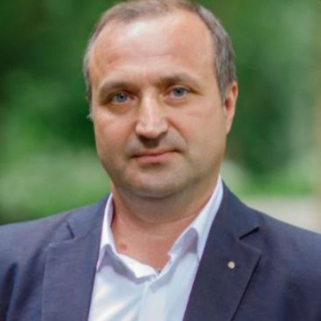
Детский развивающий лагерь «Джем» ООО «Джем»
Адрес лагеря: 433340, Ульяновская область, поселок Станция-Охотничья, ул. Гая, д. 37 Адрес офиса: Ульяновская область, г. Ульяновск, 2-й пер. Мира, д. 26 Тел.: 8(8422)42-51-02
E-mail: dl.ulcamp73@gmail.com https://camp73.ru vk.com: https://vk.com/jamcamp73
ДИРЕКТОР Туктагулов Владимир Геннадьевич 8-906-394-47-21
1 смена – 21 день 31.05.2025 – 20.06.2025 Возраст детей: 6,5 – 17 лет | Цена путевки: 37 870,00 руб. Сумма возмещения: 18 691,34 руб.
2 смена – 14 дней 23.06.2025 – 06.07.2025 Возраст детей: 6,5 – 17 лет | Цена путевки: 28 580,00 руб. Сумма возмещения: 12 460,90 руб.
3 смена – 14 дней 09.09.2025 – 22.07.2025 Возраст детей: 6,5 – 17 лет | Цена путевки: 28 580,00 руб. Сумма возмещения: 12 460,90 руб.
4 смена – 14 дней 25.07.2025 – 07.08.2025 Возраст детей: 6,5 – 17 лет | Цена путевки: 28 580,00 руб. Сумма возмещения: 12 460,90 руб.
5 смена – 21 день 10.08.2025 – 30.08.2025 Возраст детей: 6,5 – 17 лет | Цена путевки: 37 870,00 руб. Сумма возмещения: 18 691,34 руб.
В 1,2,3,4 смену одновременно реализуются три программы: «Креативные каникулы» (творческая направленность) «Страна героев» (лидерская направленность) «Лес и костёр» (туристская направленность) 5 смена Программа: «Движение Первых»

Slide 23

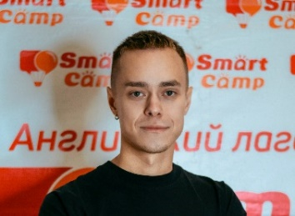
1 смена – 14 дней 29.05.2025 – 11.06.2025 Возраст детей: 6,5 – 17 лет | Цена путевки: 39 180,00 руб. 43 180,00 руб. Сумма возмещения: 12 460,90 руб.
2 смена – 14 дней 14.06.2025 – 27.06.2025 Возраст детей: 6,5 – 17 лет | Цена путевки: 43 180,00 руб. 48 180,00 руб. Сумма возмещения: 12 460,90 руб.
3 смена – 14 дней 30.06.2025 – 13.07.2025 Возраст детей: 6,5 – 17 лет | Цена путевки: 43 180,00 руб. 48 180,00 руб. Сумма возмещения: 12 460,90 руб.
4 смена – 14 дней 16.07.2025 – 29.07.2025 Возраст детей: 6,5 – 17 лет | Цена путевки: 43 180,00 руб. 48 180,00 руб. Сумма возмещения: 12 460,90 руб.
5 смена – 14 дней 01.08.2025 – 14.08.2025 Возраст детей: 6,5 – 17 лет | Цена путевки: 43 180,00 руб. 48 180,00 руб. Сумма возмещения: 12 460,90 руб.
6 смена – 14 дней 17.08.2025 – 30.08.2025 Возраст детей: 6,5 – 17 лет | Цена путевки: 39 180,00 руб. 43 180,00 руб. Сумма возмещения: 12 460,90 руб.
Во всех сменах реализуются программы: «Международный лагерь «Smart Camp» В программе изучение английского языка, вожатые разных стран мира. «Лагерь активного отдыха «Магеллан» В программе активный отдых и туризм.
Детский оздоровительно – образовательный центр «Смарт» ООО «Смарт»
Адрес центра: 433400, Ульяновская область, Чердаклинский район, Ульяновский мехлесхоз, Чердаклинское лесничество, квартал 18, 41
Адрес офиса: 432063, Ульяновская область, г. Ульяновск, 2 - пер. Мира, д. 26 Тел.: +7(8422)42-51-02
E-mail: camp@ulsmart.ru
https: //smartcamp73.ru/
vk.com: smartcamp73
НАЧАЛЬНИК СМЕНЫ
Хуснутдинов Артур Римович
+7-917-613-78-01

Slide 24

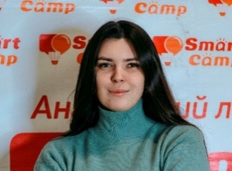
Детский образовательный лагерь «Смарт» ООО «Смарт»
Адрес лагеря: 433507, Ульяновская область, г. Димитровград, Ленина пр., д. 1 «В» Тел.: 8 -967-272-13-17 Адрес офиса: 432063, Ульяновская область, г. Ульяновск, 2 - пер. Мира, д. 26 Тел.: +7(8422)42-51-02
E-mail: camp@ulsmart.ru https: //smartcamp73.ru/ vk.com: smartcamp73
НАЧАЛЬНИК СМЕНЫ Шабаева Инна Сергеевна +7-904-191-14-42
1 смена – 14 дней 29.05.2025 – 11.06.2025 Возраст детей: 6,5 – 17 лет | Цена путевки: 32 880,00 руб. Сумма возмещения: 12 460,90 руб.
2 смена – 14 дней 14.06.2025 – 27.06.2025 Возраст детей: 6,5 – 17 лет | Цена путевки: 34 080,00 руб. Сумма возмещения: 12 460,90 руб.
3 смена – 14 дней 30.06.2025 – 13.07.2025 Возраст детей: 6,5 – 17 лет | Цена путевки: 34 080,00 руб. Сумма возмещения: 12 460,90 руб.
4 смена – 14 дней 16.07.2025 – 29.07.2025 Возраст детей: 6,5 – 17 лет | Цена путевки: 34 080,00 руб. Сумма возмещения: 12 460,90 руб.
5 смена – 14 дней 01.08.2025 – 14.08.2025 Возраст детей: 6,5 – 17 лет | Цена путевки: 34 080,00 руб. Сумма возмещения: 12 460,90 руб.
6 смена – 14 дней 17.08.2025 – 30.08.2025 Возраст детей: 6,5 – 17 лет | Цена путевки: 31 880,00 руб. Сумма возмещения: 12 460,90 руб.
Программа: «Образовательный лагерь «Smart Camp» В программе развития навыков «Мастерская DaVinci» занятия английским и китайским языками, занятия в творческих мастерских, развитие навыков и детский фитнес.

Slide 25

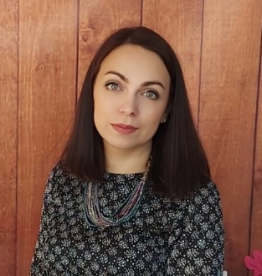
Детский оздоровительный лагерь «Сосновый бор» ООО «Санаторий «Сосновый бор»
Адрес лагеря: 433511, Ульяновская область, г. Димитровград, Куйбышева ул., д. 335 Тел.: 8(84235)4-80-08, +7(902)214-94-81
E-mail: lager@sobodim.ru https: //sobodim.ru/detskii-lager vk.com: https: //vk.com//lagersobo
НАЧАЛЬНИК ЛАГЕРЯ Киселева Елена Олеговна 8-937-457-42-49
1 смена – 21 день 26.05.2025 – 15.06.2025 Возраст детей: 6,5 – 17 лет | Цена путевки: 48 237,00 руб. Сумма возмещения: 18 691,34 руб.
Программа: «Тайны Улётного лета»
2 смена – 21 день 18.06.2025 – 08.07.2025 Возраст детей: 6,5 – 17 лет | Цена путевки: 48 237,00 руб. Сумма возмещения: 18 691,34 руб.
Программа: «Бизнес – лагерь»
3 смена – 21 день 11.07.2025 – 31.07.2025 Возраст детей: 6,5 – 17 лет | Цена путевки: 48 237,00 руб. Сумма возмещения: 18 691,34 руб.
Программа: «Бизнес – лагерь»
4 смена – 21 день 03.08.2025 – 23.08.2025 Возраст детей: 6,5 – 17 лет | Смена для детей находящихся в трудной жизненной ситуации, детей семей участников СВО, детей из многодетных семей
Программа: «Тайны Улётного лета» Инклюзивная смена

Slide 26

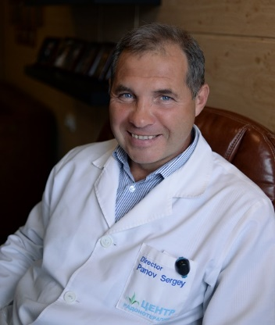
Санаторно – оздоровительный детский лагерь «Эврика» ООО «Санаторий «Радон»
Адрес лагеря: 432010, Ульяновская область, г. Ульяновск, Оренбургская ул., д. 5А Тел.: 8(8422)52-02-02 добавочный 2
E-mail: radonul@mail.ru https: //radon-nt.com vk.com: //evrika73
ГЕНЕРАЛЬНЫЙ ДИРЕКТОР Панов Сергей Валерьевич 8-902-357-22-88
1 смена – 21 день 30.05.2025 – 19.06.2025 Возраст детей: 7 – 16 лет | Цена путевки: 49 491,34 руб. 53 491,34 руб.* 58 491,34 руб.** Сумма возмещения: 18 691,34 руб.
Программа: «Моя классная смена» + изучение английского* (социальная направленность) «Робототехника» **
2 смена – 14 дней 22.06.2025 – 05.07.2025 Возраст детей: 7 – 16 лет | Цена путевки: 37 460,90 руб. 40 460,90 руб.* 43 460,90 руб.** Сумма возмещения: 12 460,90 руб.
Программа: «Ты – звезда» + изучение английского* (творческая направленность) «Робототехника» **
3 смена – 14 дней 08.07.2025 – 21.07.2025 Возраст детей: 7 – 16 лет | Цена путевки: 37 000,90 руб. 40 000,90 руб.* 43 000,90 руб.** Сумма возмещения: 12 460,90 руб.
Программа: «Ты – звезда» + изучение английского* (творческая направленность) «Робототехника»**
4 смена – 14 дней 24.07.2025 – 06.08.2025 Возраст детей: 7 – 16 лет | Цена путевки: 37 000,90 руб. 40 000,90 руб.* 43 000,90 руб.** Сумма возмещения: 12 460,90 руб.
Программа: «Покорители морей» (тема моря: история, культура, морские открытия и кругосветные путешествия)
5 смена – 21 день 09.08.2025 – 29.08.2025 Возраст детей: 7 – 16 лет | Цена путевки: 48 491,34 руб. 52 491,34 руб. Сумма возмещения: 18 691,34 руб.
Программа: «Планета спорта» (физкультурно - спортивная направленность)

Slide 27
ПАЛАТОЧНЫЕ ЛАГЕРЯ РАСПОЛОЖЕННЫЕ НА ТЕРРИТОРИИ УЛЬЯНОВСКОЙ ОБЛАСТИ

Slide 28

1 смена – 7 день 18.07.2025 – 24.07.2025 Возраст детей: 10 – 16 лет | Проектная цена путевки: 8 200,00 руб.
Программа: «Отвага и доблесть» (туристско – краеведческая направленность)
2 смена – 7 день 05.08.2025 – 11.08.2025 Возраст детей: 10 – 16 лет | Проектная цена путевки: 8 200,00 руб.
Программа: «Отвага и доблесть» (туристско – краеведческая направленность)
МБУ ДО города Ульяновска «Детский оздоровительно – образовательный центр «Огонёк»
Адрес лагеря: 433337, Ульяновская область, Ульяновский район, пос. Ломы
Адрес офиса: 432024, Ульяновская область, г. Ульяновск, Полбина ул., д. 21
Тел.: 8(8422)27-05-40, 58-87-68
E-mail: lager-ogonek@mail.ru
https: //lagerogonek.ru
vk.com: //doocogonek
ДИРЕКТОР
Давыдов Владимир Владимирович
8-904-192-24-80

Slide 29
Детский оздоровительный лагерь «Орлёнок» МАУ ДО города Ульяновска ДООЦ им. Деева
Адрес лагеря: 433409, Ульяновская область, Чердаклинский район, тер. Чердаклинского лесничества, квартал 8,13 Адрес офиса: 432057, Ульяновская область, г. Ульяновск, Оренбургская ул., д. 41 б Тел.: 8(8422)52-16-73
E-mail: lagerdeeva@mail.ru https: //lagerdeeva.ru https://vk.com/public209569872
ДИРЕКТОР ЛАГЕРЯ Абаимов Сергей Валентинович 8-906-144-82-12
1 смена – 7 дней 24.06.2025 – 30.06.2025 Возраст детей: 7 – 17 лет | Проектная цена путевки: 8 500,00 руб.
Программа: «Азимут 2025» (патриотическая направленность)
2 смена – 7 дней 08.07.2025 – 14.07.2025 Возраст детей: 7 – 17 лет | Проектная цена путевки: 8 500,00 руб.
Программа: «Азимут 2025» (патриотическая направленность)

Slide 30
ЛАГЕРЯ ЗА ПРЕДЕЛАМИ УЛЬЯНОВСКОЙ ОБЛАСТИ

Slide 31

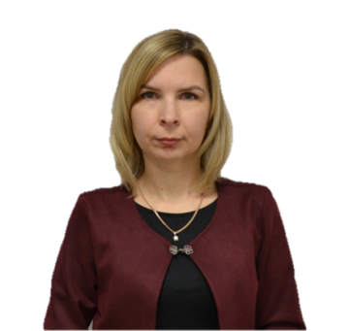
Международный языковой лагерь
Адрес лагеря: 353461, г. Геленджик, Красногвардейская ул., 89 Адрес офиса: 432071, г. Ульяновск, Орлова ул., 41, Центр успешного развития «Bright» Тел.: 8(902)126-94-41, 8(8422)44-47-70
E-mail: bright.orlova@gmail.com http://bright-camp.ru/ vk.com: https://vk.com/bright_school73
ДИРЕКТОР Афанасьева Елена Владимировна 8(903)338-78-00
1 смена – 18 дней 08.08.2025 – 25.08.2025 Возраст детей: 7 – 17 лет | Цена путевки: 79 295,00 руб. Сумма возмещения: 16 021,15 руб. Трансфер за счёт родителей: ж/д транспорт из города Ульяновска
Программа: «Будущие лидеры» Образовательная лингвистическая смена

